Slide 1
Кружок «Занимательная логика»
МАДОУ Детский сад №59 «Золотой ключик»
Учитель-логопед
Шушурихина О.С.

Slide 2
Дошкольный возраст – это период формирования всех познавательных и мыслительных процессов. Особое место среди них занимает развитие умения наблюдать, сравнивать, выделять существенные признаки предметов и явлений, классифицировать, делать простейшие выводы и обобщения.
Сформированность у детей элементарных приемов логического мышления является условием успешного обучения в начальной школе.

Slide 3
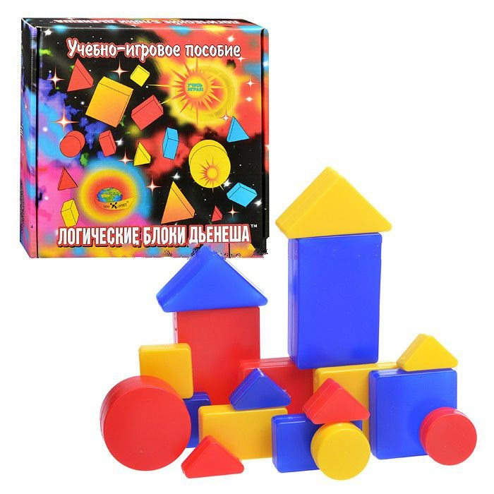
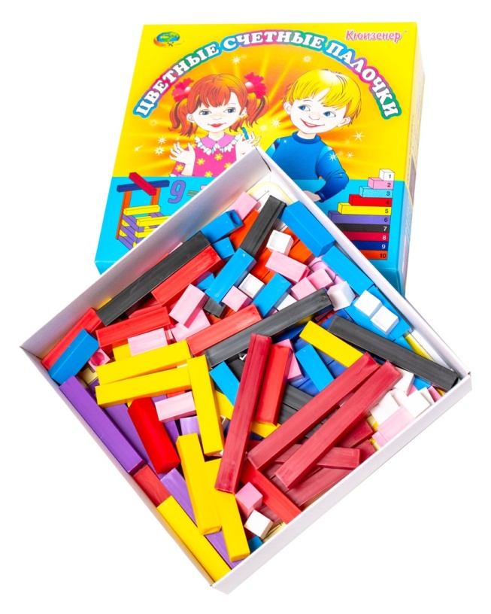
Важнейшими дидактическими пособиями логико-математического развития дошкольников являются:
- логические блоки Дьенеша;
- цветные счетные палочки Кюизенера;
- наглядно-дидактические пособия для игр с блоками и палочками.

Slide 4
Цель: Развитие интеллектуально-творческих способностей детей через освоение логико-математических представлений (свойства, связи, зависимости) и способов познания (сравнение, группировка, классификация).
Задачи:
- формирование умения следовать устным инструкциям, читать схемы, овладение навыками моделирования.
- развитие сенсорных способов познания свойств и отношений: обследование, сопоставление, группировка, упорядочение;
- развитие представлений о свойствах и отношениях, величинах геометрических фигур;
освоение детьми исследовательских способов познания (воссоздание, преобразование. Моделирование, трансформация);
развитие интеллектуально-творческих проявлений детей: находчивости, смекалки, догадки, сообразительности, стремление к поиску нестандартных решений задач;
- развитие самостоятельности, ответственности, настойчивости в преодолении трудностей, координации движений глаз и мелкой моторики рук, действий самоконтроля и самооценки.
- воспитание интереса к интеллектуальным играм;
- воспитание нравственно – волевых качеств личности.

Slide 5
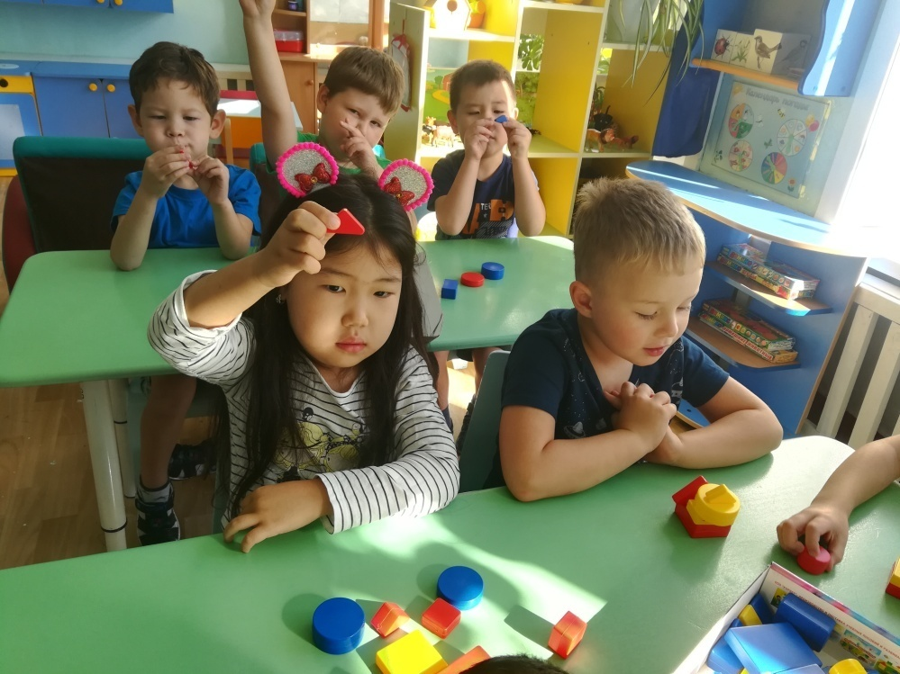
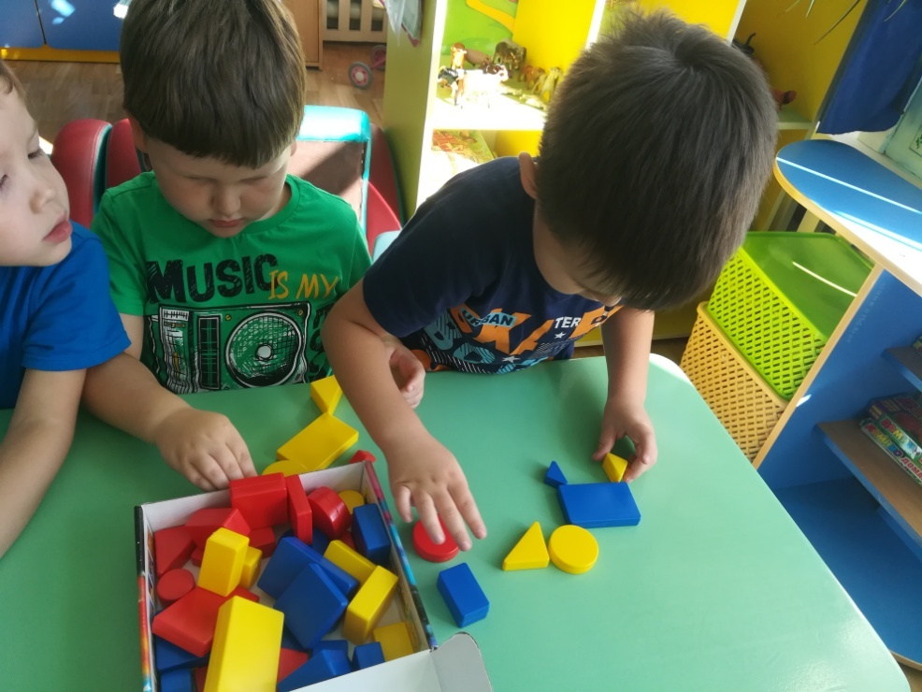
Решение поставленных задач проходит через:
специально организованную деятельность;
самостоятельную деятельность.
Специально организованная деятельность по кружку проводится с подгруппой детей (10-12 человек) 1 раз в неделю во второй половине дня, продолжительностью 25 минут.

Slide 6
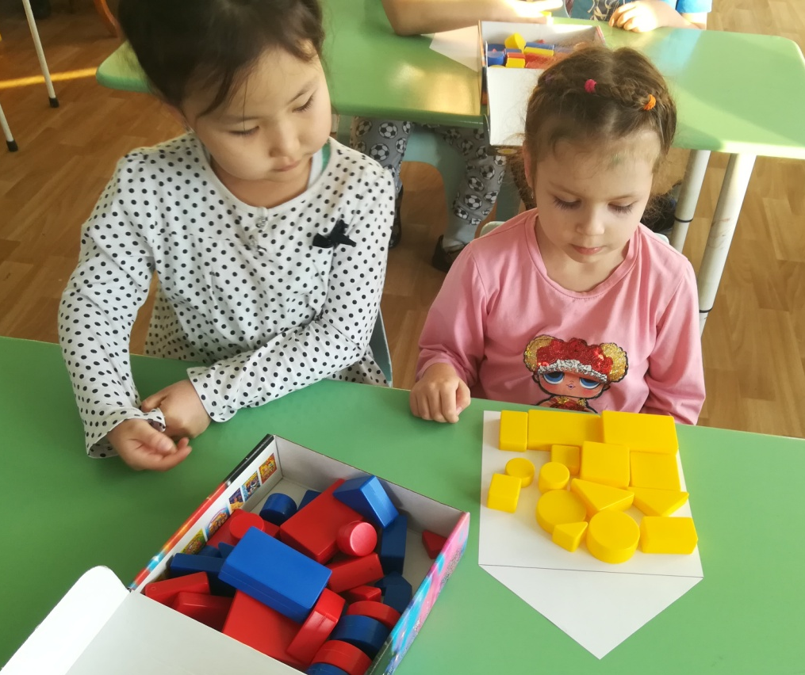
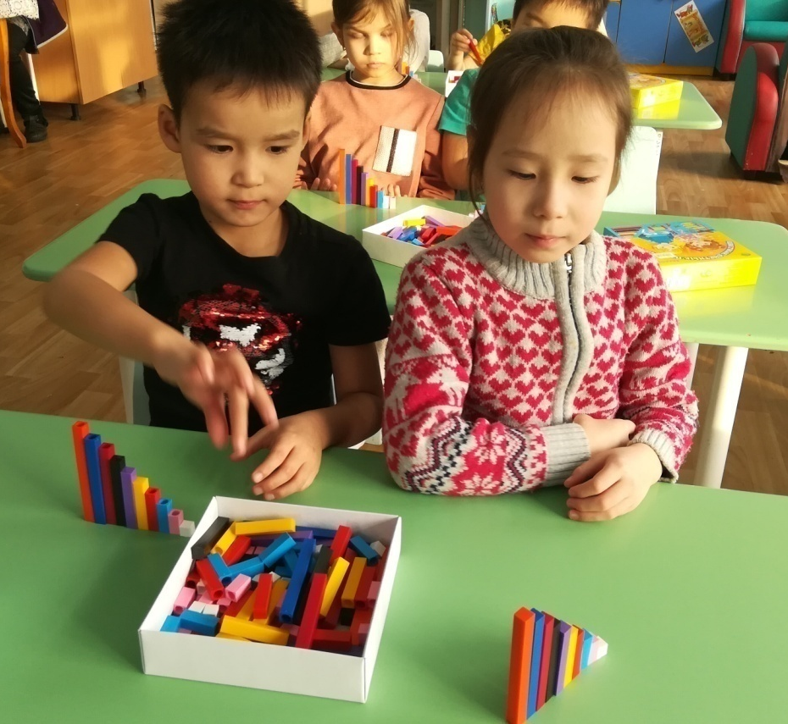
Так как ведущей деятельностью дошкольников является игровая деятельность, то занятия с блоками Дьенеша и палочками Кюизенера строятся по принципу игры.

Slide 7
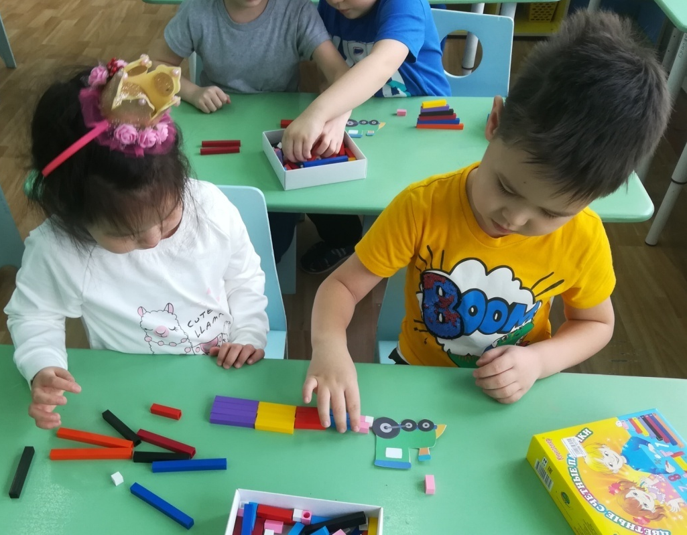
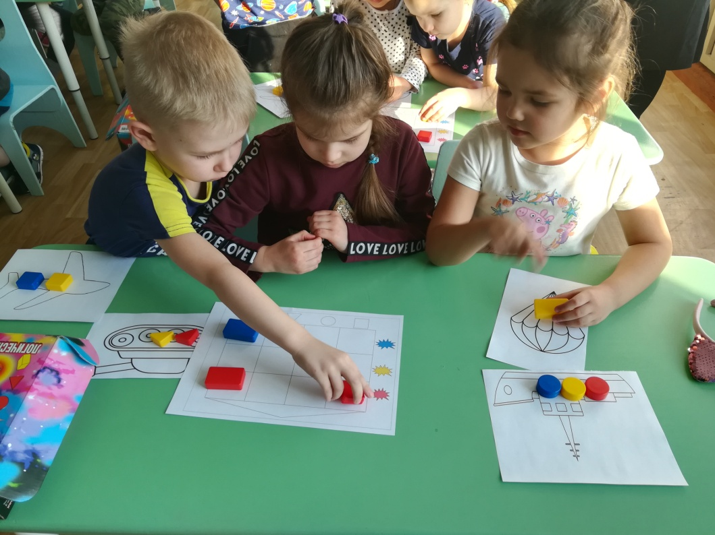
Логико-математическое развитие детей невозможно без включения их в проблемную, исследовательскую деятельность. Проблемно-игровые методы обеспечивают активный, осознанный поиск способа достижения результата.

Slide 8
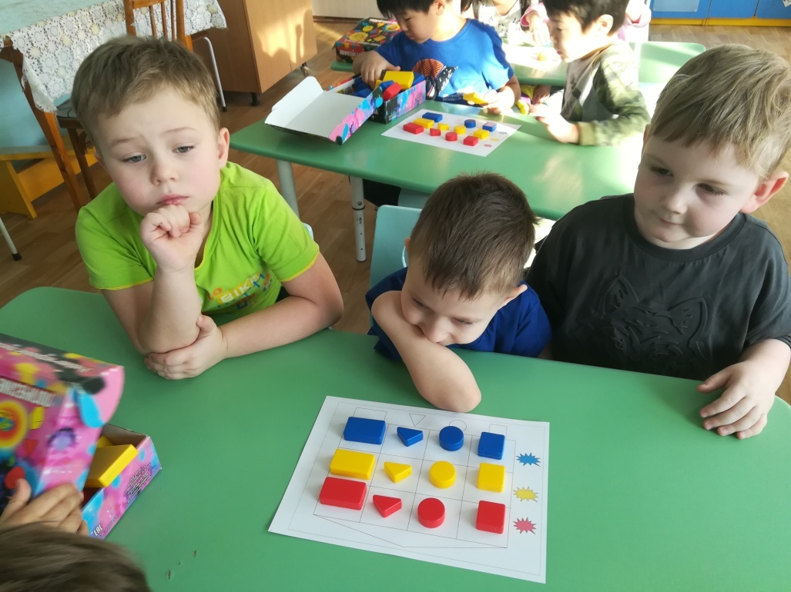
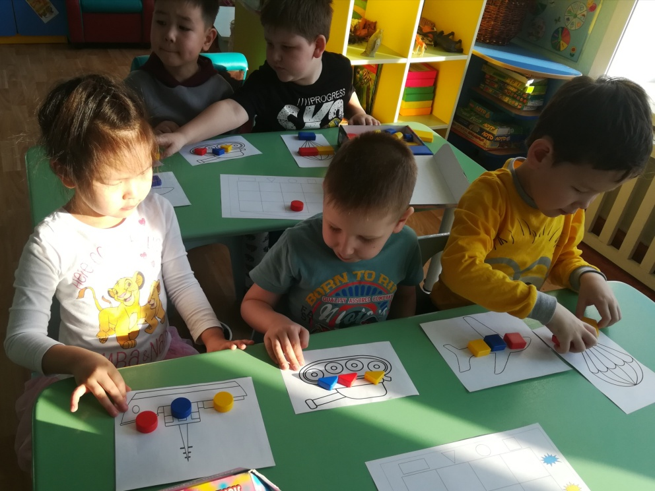
В процессе разнообразных действий с логическими блоками и цветными палочками (разбиение, выкладывание по определенным правилам, перестроение и др.) дети овладевают различными мыслительными умениями. К их числу относятся умения анализа, абстрагирования, сравнения, классификации, обобщения, кодирования-декодирования, а также логические операции «не», «и», «или».

Slide 9
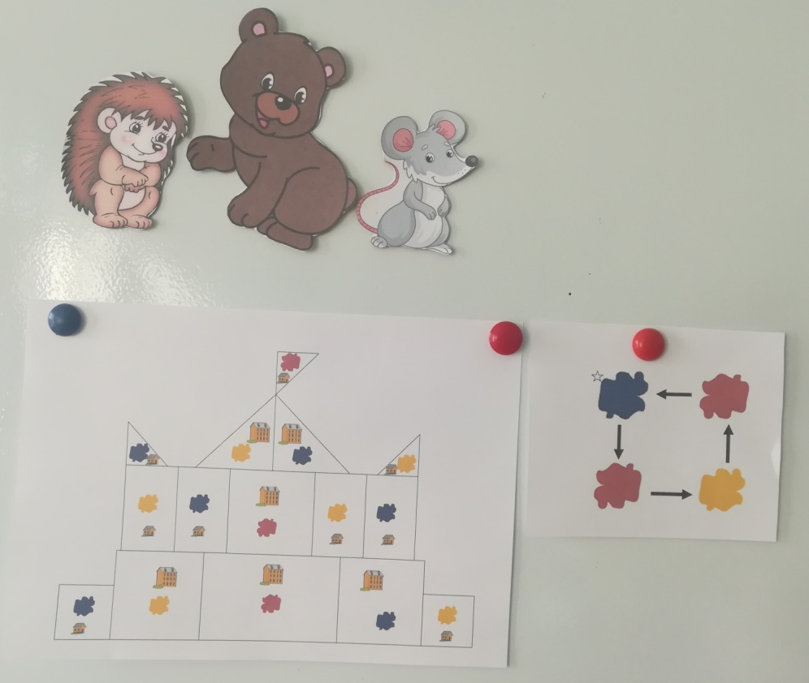
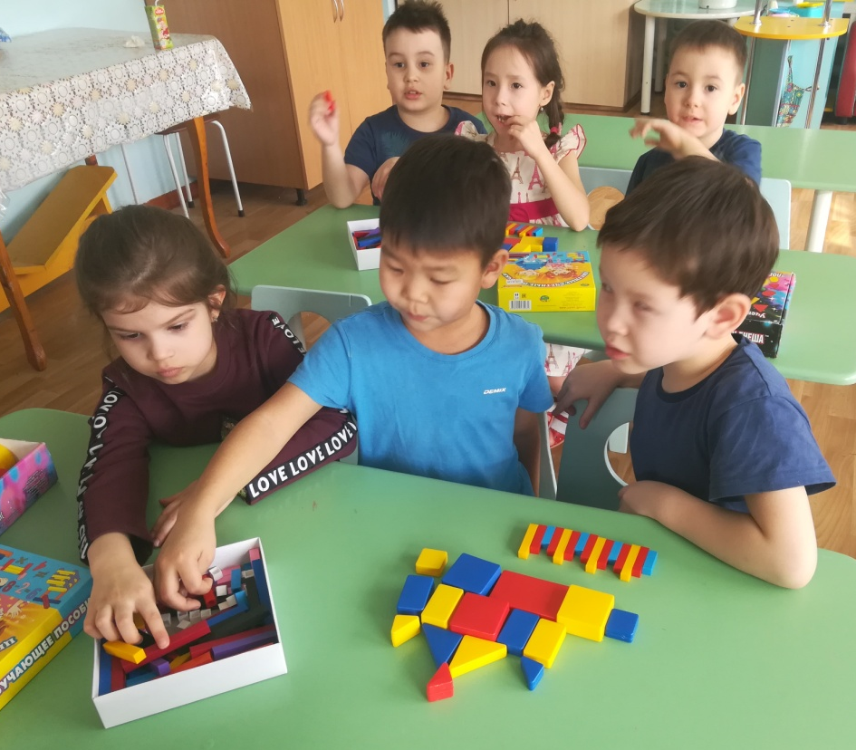
В специально разработанных играх и упражнениях с блоками у детей развиваются элементарные навыки алгоритмической культуры мышления, способность производить действия в уме. С помощью логических блоков дети тренируют внимание, память, восприятие.

Slide 10
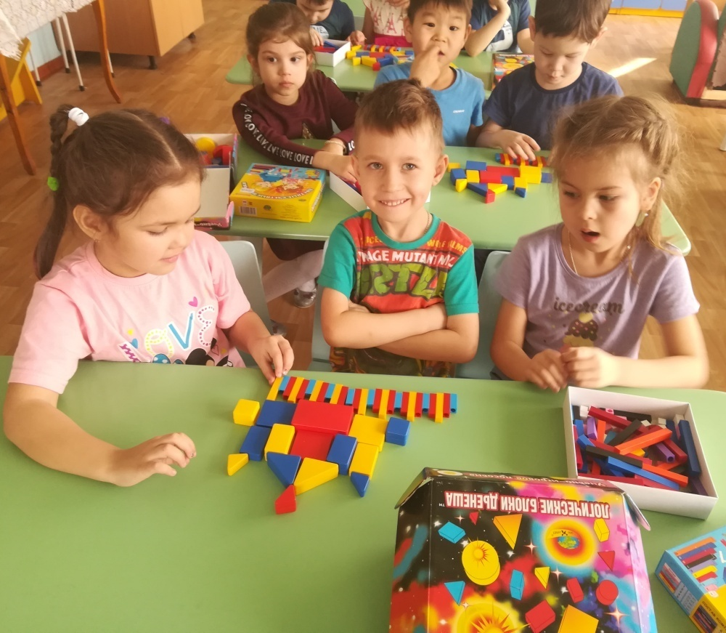
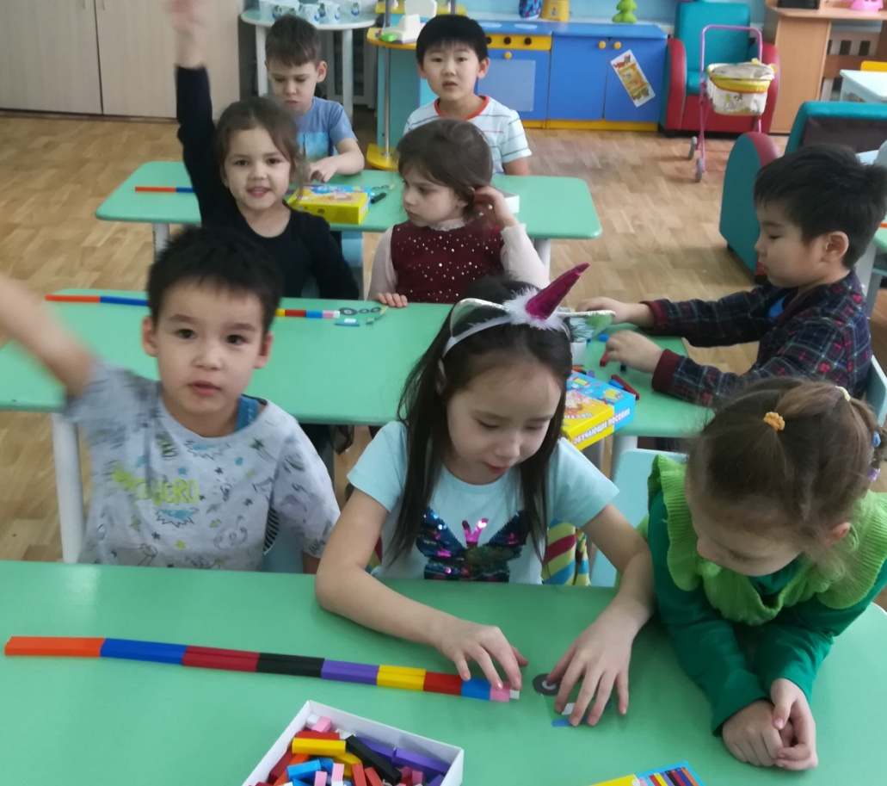
Игры с пособиями вызывают живой интерес детей, развивают активность и самостоятельность в поиске способов действия с материалом, путей решения мыслительных задач.

Slide 11
Дети освоили:
Сенсорные эталоны формы, цвета.
Знаки и символы свойств.
Представления об отношениях соответствия и порядка.
Действия сравнения, уравнивания, группировки, упорядочивания, соотнесения предметов по форме, размеру, количеству.
Дети научились:
Сравнивать объекты по трем свойствам и группировать их одновременно по двум признакам (цвету и размеру, размеру и толщине).
Называть общие свойства групп (все круглые большие, все маленькие тонкие).
Составляют логические цепочки по двум свойствам одновременно; комментируют свои действия.

